Slide 1
2026-2027 CSS

Slide 2
Metinlerin web sayfasında nasıl görüneceğini belirleyen CSS özellikleri
Yazı tipi ve boyutu
Yazı rengi
Kalınlık ve italik görünüm
Metin hizalama
Satır aralığı ve metin dekorasyonu

Slide 3
Font özellikleri
(Yazı Özellikleri)
CSS özelliği | Görevi
font-family | Yazı tipini belirler.
font-size | Yazı boyutunu belirler.
font-weight | Yazının kalınlığını ayarlar.
font-style | Normal veya italik görünüm sağlar.

Slide 4
Renk ve metin hizalama
color: Yazı rengini değiştirir.
text-align: Metni hizalar.
text-decoration: Alt çizgi gibi dekorasyonlar ekler veya kaldırır.
text-transform: Harflerin büyük/küçük görünümünü değiştirir.
line-height: Satırlar arasındaki yüksekliği ayarlar.

Slide 5
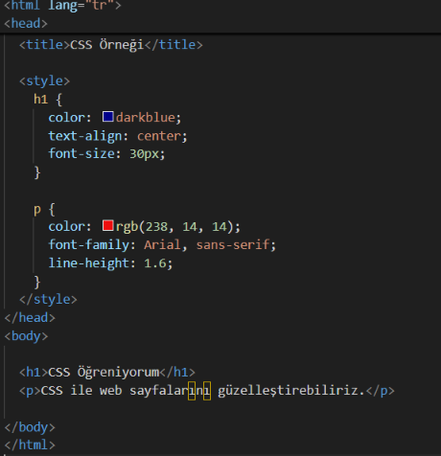
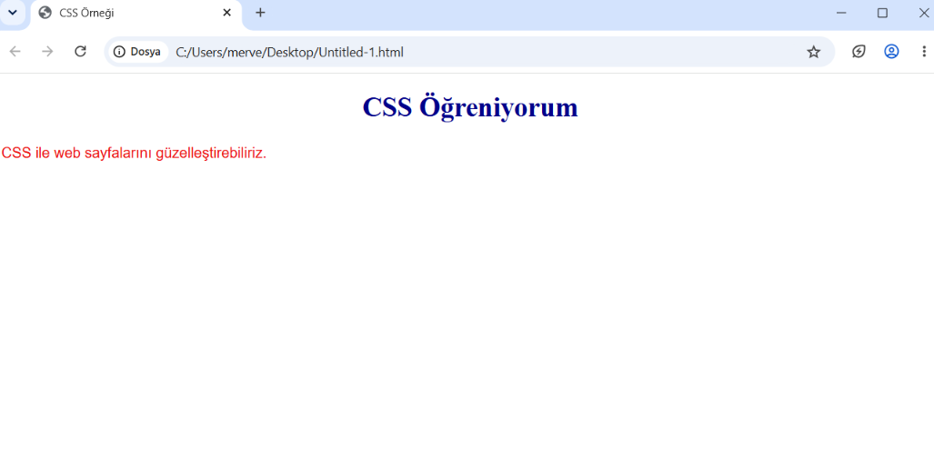
Kullanılan kodların özellikleri

